Slide 1
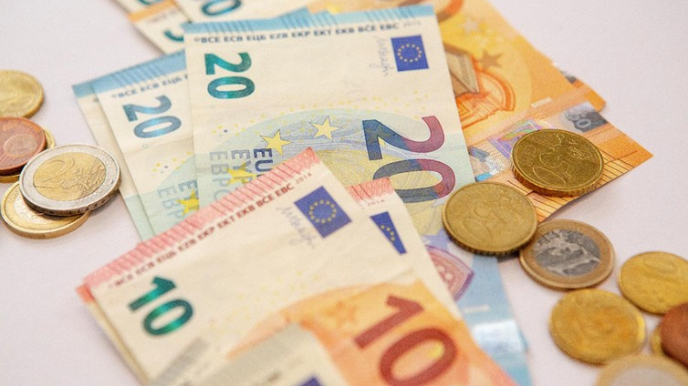
Raha ja rahoitusmarkkinat
YH 2
Kevät 2020
Fanni Tainio

Slide 2
Aluksi ylen opetusvideo
Aloita aiheeseen tutustuminen katsomalla Ylen opetusvideo Mistä raha tulee?
https://yle.fi/aihe/artikkeli/2017/11/01/taloustietoa-mista-raha-tulee

Slide 3
Rahan merkitys
Rahalla on suuri merkitys nyky-yhteiskunnassa
Se on vaihdon väline ja arvon mitta
Raha on hyvä maksuväline, koska se on yleisesti hyväksytty, arvoltaan vakaa, vaivattomasti mukana pidettävä ja helposti vaihdettava
Pohdi:
Millainen maailma olisi, jos vaihdonvälineenä ei olisi rahaa?
Onko mielestäsi hyvä asia, että käteisen käyttö on vähentynyt radikaalisti?

Slide 4
Pankkien rooli
Pankit keskeisimpiä rahoitusmarkkinayrityksiä
Pankkitilit ovat jokapäiväisten raha-asioiden hoitamisen muoto
Pankkien roolit rahoitusmarkkinoilla:
a ) Vastaanottavat rahaa talletuksina ( = ottolainaus)
b) Välittävät rahaa luottoina ( = antolainaus)
Suurin tallettajaryhmä on kotitaloudet, 70 % kaikista talletuksista

Slide 5
Rahan hinta on korko
Jos kuluttaja, yritys tai valtio haluaa lisää rahaa, sitä lainataan jostain
Velan antaja ei tee tätä kuitenkaan ilmaiseksi, vaan korvauksena on maksettava korkoa
Korko riippuu laina-ajan pituudesta
→ Pitkän laina-ajan korko on korkeampi
→ Tämä johtuu siitä, että tapahtumaan liittyy
enemmän epävarmuutta ja koska lainattu raha
pidempään poissa lainanantajan omasta käytöstä
Koron lisäksi asiakkailta peritään ns. marginaalikorko. Se on pankin voitto-osuus, koska myös pankki joutuu maksamaan rahasta korkoa

Slide 6
Pankit tarjoavat erilaisia Markkinakorkoja
Euribor-korko on tunnetuin markkinakorko. Asiakkaan ottama laina sidotaan Euribor-korkoon, jonka pohjalta lainasopimuksen hinta määritellään. Lainanhakija voi valita joko yhden, kolmen, kuuden tai kahdentoista kuukauden euribor-koron. Esimerkiksi vuoden euribor tarkistetaan kerran vuodessa. Tänä tarkistuspäivänä koron hinta joko nousee tai laskee nykyisen korkotilanteen mukaan.
Prime-korko on hieman harvinaisempi. Tällöin pankki määrittelee koron tason itse. Prime on vakaampi kuin euribor-korko, koska sitä muutetaan hyvin harkitusti.
Kiinteä korko on kolmas vaihtoehto. Tässä tilanteessa asiakas ja pankki sopivat, että korko on saman verran tietyn ajanjakson, kuten esimerkiksi seuraavat 10 vuotta. Tämän koron lähtötaso on korkeampi kuin muiden, koska se on eräänlainen vakuutus koronnousua vastaan.

Slide 7
Miksi korkotaso vaihtelee?
Korot vaihtelevat markkinoilla rahan kysynnän ja tarjonnan mukaan
Yksinkertaisesti:
→ Jos on vähän kysyntää, korko laskee (kannustetaan kuluttamiseen ja investointeihin)
→ Jos on paljon kysyntää, korko nousee (hillitään kulutusta ja investointeja)
Kun on laskusuhdanne, ihmisten halu kuluttaa ja investoida vähenee huomattavasti. Tällöin myös rahan kysyntä vähenee. Tämän seurauksena korko voi laskea (tällöin voisi saada halpaa lainaa pankista)
Rahapolittiikalla vaikutetaan rahan hintaan ja määrään
→ Näitä tahoja ovat esimerkiksi valtiossa keskuspankki ja EU:ssa
Euroopan keskuspankki

Slide 8
Miksi korkotaso vaihtelee?
Katso vielä Ylen lyhyt opetusvideo numero 4. Korko. Se havainnollistaa hyvin äskeistä asiaa (kestää vain 2,5min)
https://yle.fi/aihe/artikkeli/2017/10/31/nain-toimii-talous-katso-lyhyet-videot

Slide 9
Rahoitusmarkkinat (en kysy kokeessa)
rahamarkkinat
pääomamarkkinat
Rahoitusmarkkinoilla ostetaan ja myydään osakkeita ja erilaisia sijoitus- ja lainatodistuksia
Apuna voi käyttää rahoitukset välittäjiä, jotka tietävät, mihin on järkevintä rahaa laittaa
Usein säästäjät itse valitsevat varmoja ja riskittömiä kohteita (tällöin tuotto myös huonompi)
Rahamarkkinoilla tarkoitetaan lyhytaikaisia (max vuosi) lainojen markkinoita, jossa kunnat, pankit ja yritykset hankkivat nopeaa rahoitusta tilapäisiin rahoitusongelmiin. Kyse on suurista, miljoonien eurojen lainoista
Kauppaa käydään erilaisista velkakirjoista
Pääomamarkkinoilla haetaan pitkäaikaisia (yli vuosi), usein satojenkin miljoonien eurojen rahoitusta
Voidaan jakaa oman ja vieraan pääoman markkinoihin
Oman pääoman markkinoilla yritys hankkii rahoitusta kasvattamalla pääomaansa esimerkiksi myymällä uusia osakkeita
Vieraan pääoman markkinoilla lainataan rahaa, joka pitää maksaa takaisin
→ Pankkilainat ja joukkovelkakirjalainat

